Slide 1
Lehrgang AlbaIntensiv Praxisplanung & Unterrichtssequenz
Marina Thurner

Slide 2
Lernziele
TN können mindestens zwei Zeitungen aus Österreich benennen.
TN lernen den Zugang zu Onlinenachrichten kennen.
TN lernen Werkzeuge kennen, um aktuelle Nachrichten online verfolgen zu können.
TN lernen Seiten kennen, wo Nachrichten in vereinfachter Sprache gelesen/gehört werden können.
TN können einen Artikel in vereinfachter Sprache lesen und verstehen.
TN lernen neuen Wortschatz kennen.
TN lernen 3 Arten von Diagrammen kennen und können vereinfachte Informationen ablesen.

Slide 3
Unterrichtsplanung via Zoom: Thema Medien

Slide 4
PPP und PDFs/DOCs
Power Point Präsentation
PDFs/DOCs:
Überschriften zu Bildern
Unterschiede Print und Onlinemedien
Thema 1 W-Fragen und neue Wörter
Thema 2 W-Fragen und neue Wörter
Thema 3 W-Fragen und neue Wörter
Säulendiagramm
Kreisdiagramm
Balkendiagramm

Slide 5
Was sehen Sie auf den folgenden Bildern?

Slide 6
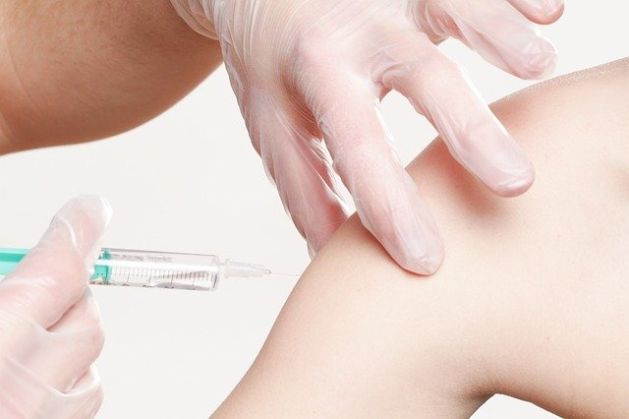
Quelle Bilder: pixabay

Slide 7
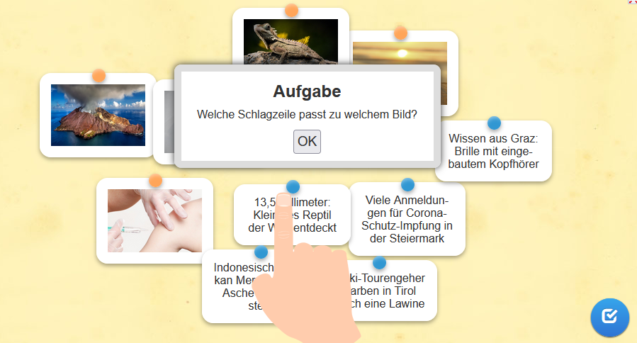
Ordnen Sie den Bildern Schlagzeilen zu
https://learningapps.org/view20849303

Slide 8
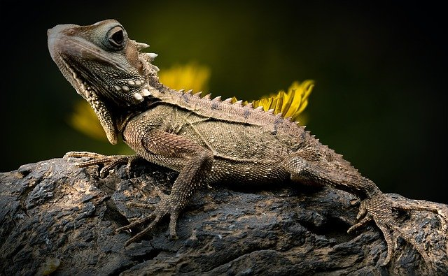
Schlagzeilen
13,5 Millimeter: Kleinstes Reptil der Welt entdeckt
Viele Anmeldungen für Corona-Schutz-Impfung in der Steiermark
Wissen aus Graz: Brille mit eingebautem Kopfhörer
2 Ski-Tourengeher starben in Tirol durch eine Lawine
Indonesischer Vulkan Merapi spuckt Asche und Gestein

Slide 9
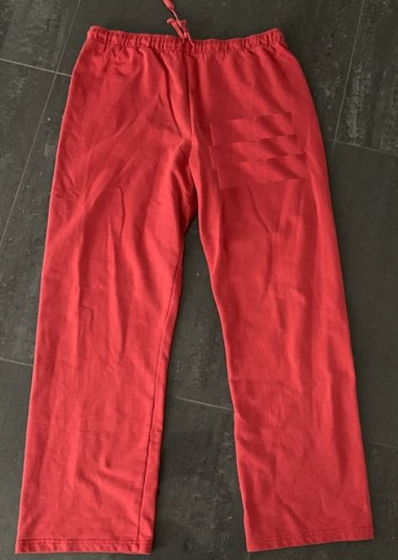
Finden Sie eine Schlagzeile zu den Bildern:
„Heute ist der Internationale Tag der Jogging-Hose“
„30 Kilometer Höhe! Heißluftballon soll Touristen zum Weltall bringen“
Quelle Pixabay

Slide 10
Welche Rubriken kennen Sie?

Slide 11
Österreichische Zeitungen und Zeitschriften
Liste österreichischer Zeitungen und Zeitschriften – Wikipedia

Slide 12
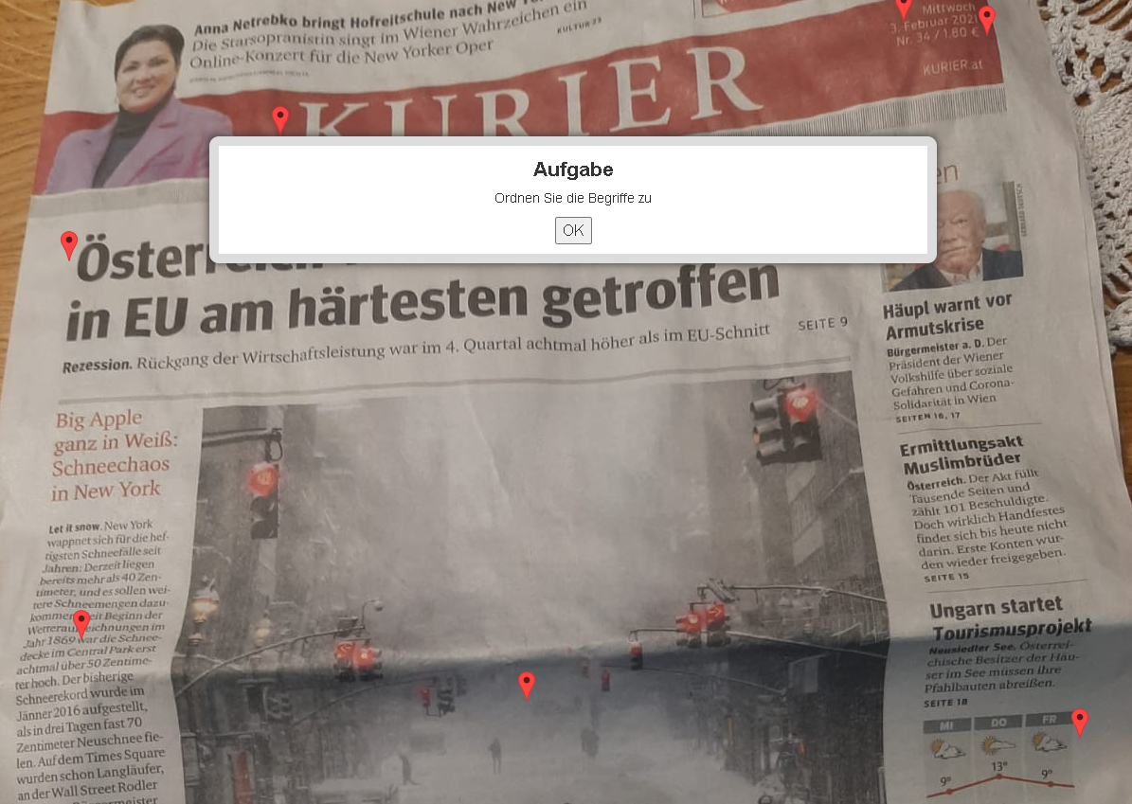
Ordnen Sie die Teile einer Zeitung zu
https://learningapps.org/watch?v=pfyy8fk8321

Slide 13
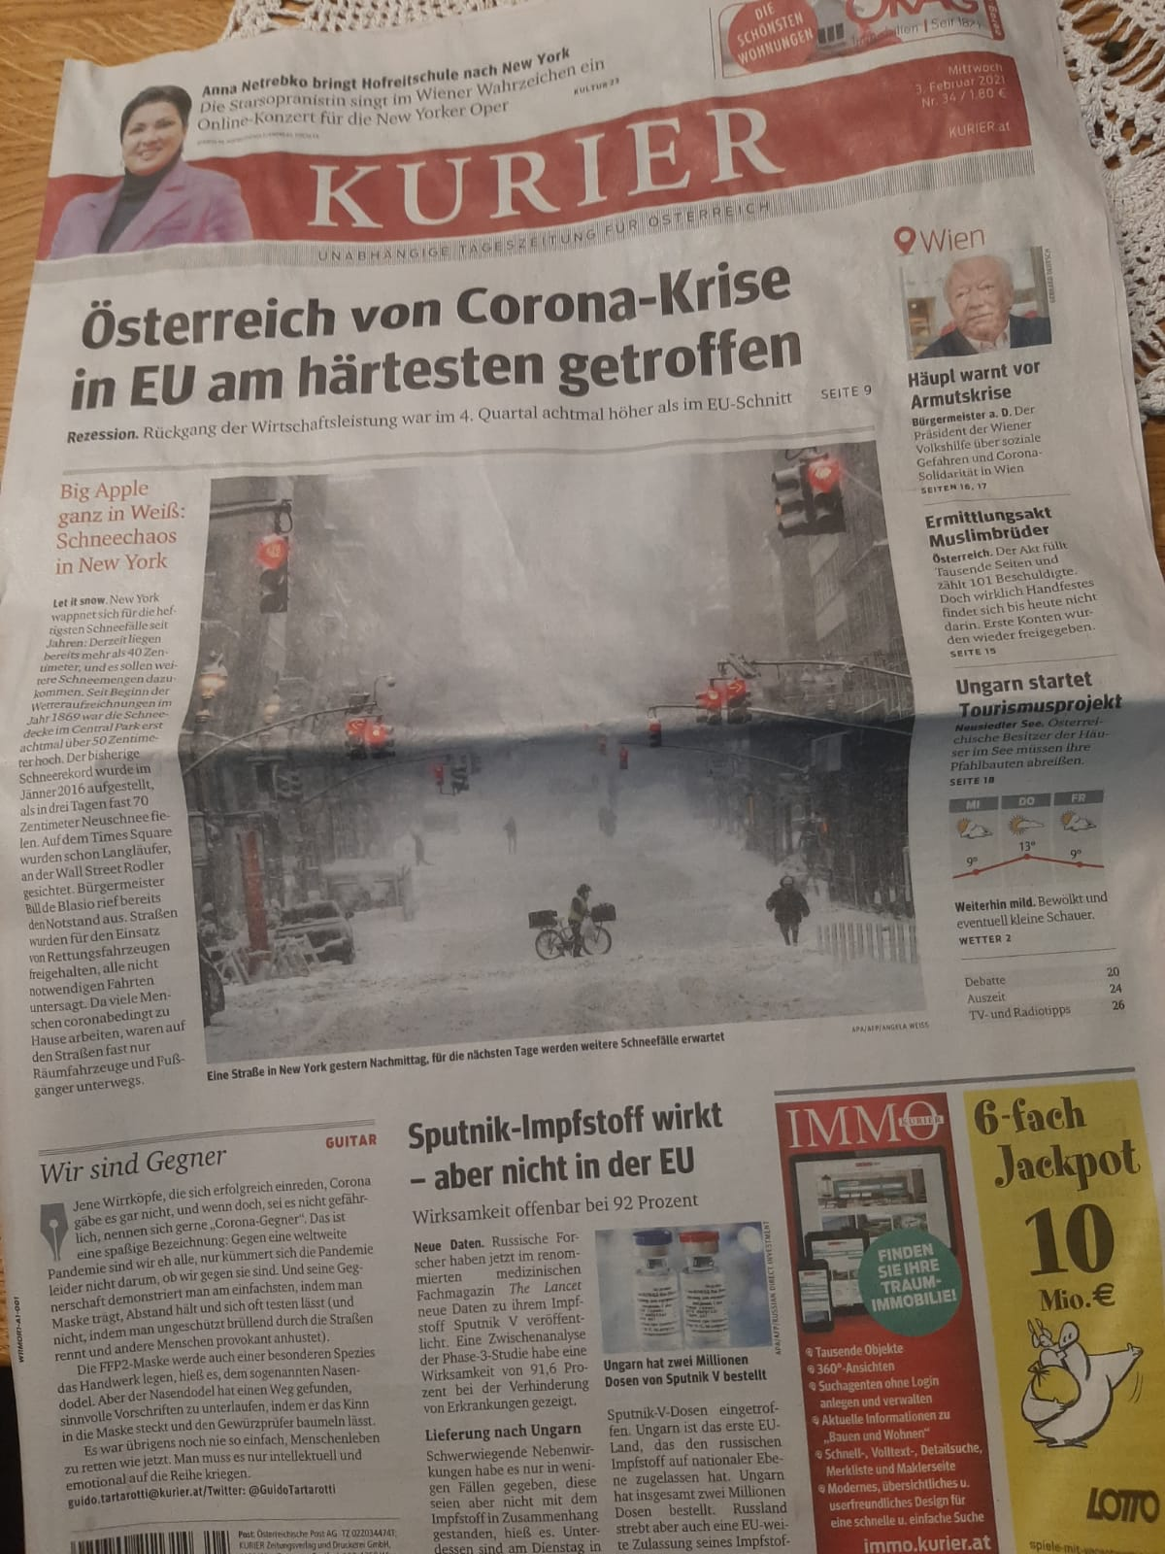
Printmedien

Slide 14
Onlinemedien

Slide 16
Vergleichen Sie.
Was sind die Unterschiede?
Printmedien
vs.
Onlinemedien

Slide 18
na
Link Sammlung
Verschiedene Seiten, wo Artikel vereinfacht dargestellt werden und es Wortschatzerklärungen gibt:
Einfache Sprache | kurier.at
Nachrichten leicht verständlich « Service « kleinezeitung.at
Nachrichtenleicht – Startseite
Einfache Sprache - wien.ORF.at - Radio Wien
Nachrichten in einfacher Sprache vom 05.02.2021 um 19:25 Uhr – ORF-TVthek

Slide 19
„Corona das Thema Nr. 1 in den Nachrichten“
Was denken Sie darüber?
Informieren Sie sich regelmäßig?

Slide 20
Was kann man hier erkennen?

Slide 21
Diagramme
Kreisdiagramm
Balkendiagramm
Säulendiagramm
Kurvendiagramm/Liniendiagramm
etc.

Slide 22
Das Kreisdiagramm
Datei:Kreisdiagramm erdoelverbrauch.svg – Wikipedia

Slide 23
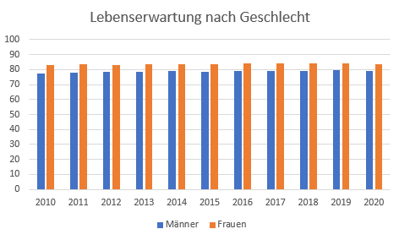
Das Säulendiagramm

Slide 24
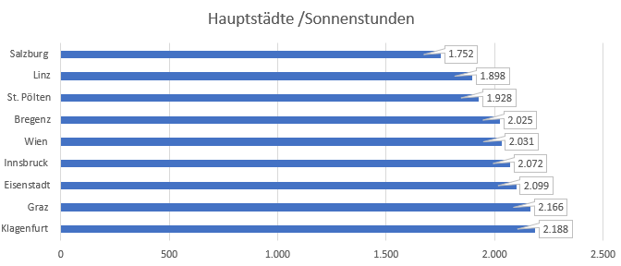
Das Balkendiagramm

Slide 25
Das Kurvendiagramm/ Liniendiagramm

Slide 26
Gruppenarbeit „Gruppenpuzzle“
Jede Gruppe bekommt ein anderes Diagramm.
Nach 20 Minuten machen wir neue Gruppen.

Slide 27
Ein Quiz zum Schluss
https://www.learningsnacks.de/share/147286/eaec982fbf226e4466b7628885599bcb5042a0eb

Slide 28
Fragen, Feedback, Austausch etc.

Slide 29
CC BY Marina Thurner

